Slide 1
Старшая разновозрастная группа от 5 до 7 лет (возраст) тема образовательного события «Здравствуй, зима!»
__2019-2020__ учебный год
(Олейникова Галина Алексеевна, воспитатель Муниципального казенного дошкольного образовательного учреждения «Б - Казинский детский сад» с. Большая Казинка Павловского муниципального района Воронежской области )

Slide 2
Вход в группу, нижняя левая точка
Рабочий сектор Данный сектор представлен модулями:
«Живая природа, неживая природа»;
«Экспериментирование – исследовательская деятельность»;
«Освоение родного языка и литературы»;
«Математическое развитие»;
«Подготовка к школе».
Развивающая среда в группе построена таким образом, чтобы каждый ребенок имел возможность свободно заниматься любимым делом. Все материалы находятся на уровне глаз детей. Трансформируемость ППС предполагает возможность изменений предметно-пространственной среды в зависимости от образовательной ситуации, в том числе от меняющихся интересов и возможностей детей.
Верхняя левая точка
Верхняя правая точка
Нижняя правая точка

Slide 3
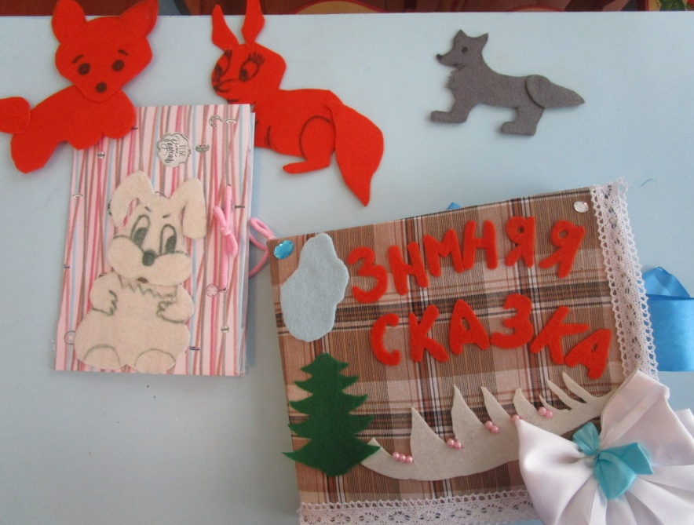
1.1. Модуль «Живая природа, неживая природа»
В данном модуле отведено место для наблюдения за живой и неживой природой. Представлены коллекции природных объектов: домашних и диких животных, животных севера,. Имеются книги, игры, связанные с природой, календарь природы, дневник наблюдений, красная книга животных воронежской области. Собраны карточки с алгоритмом ухода за определенными растениями, предметные картинки для составления алгоритма: семечка - растение. Используя их, ребенок заполняет недостающие этапы соответствующими карточками.

Slide 4
1.2. Модуль «Экспериментирование – исследовательская деятельность»
В данном модуле находится материал, для осуществления экспериментирования: лупы, мерные стаканчики, пипетки, магниты, лейки, весы, коллекция бросового материала, коллекция камней, коллекция ракушек. Все материалы располагаются в контейнерах с крышками. Набор для экспериментирования с водой и песком (плавающие и тонущие игрушки и предметы). Специально для проведения детьми опытов нами разработаны схемы-алгоритмы.
Картина, выполненная детьми цветным песком. Песок был покрашен детьми с помощью гуаши.

Slide 5
1.3. Модуль «Освоение родного языка и литературы»
В данном модуле представлены дидактические материалы по развитию речи, буквы для выкладывания слов, детские читательские формуляры, книга детских высказываний по теме недели, книжки – малышки сделанные воспитанниками. Также находятся различные игры: лабиринты, предметные картинки для составления логической цепочки («Как хлеб на стол пришел?», «Как рубашка в поле выросла?», «Как тарелка появилась на столе?») и т. д.

Slide 6
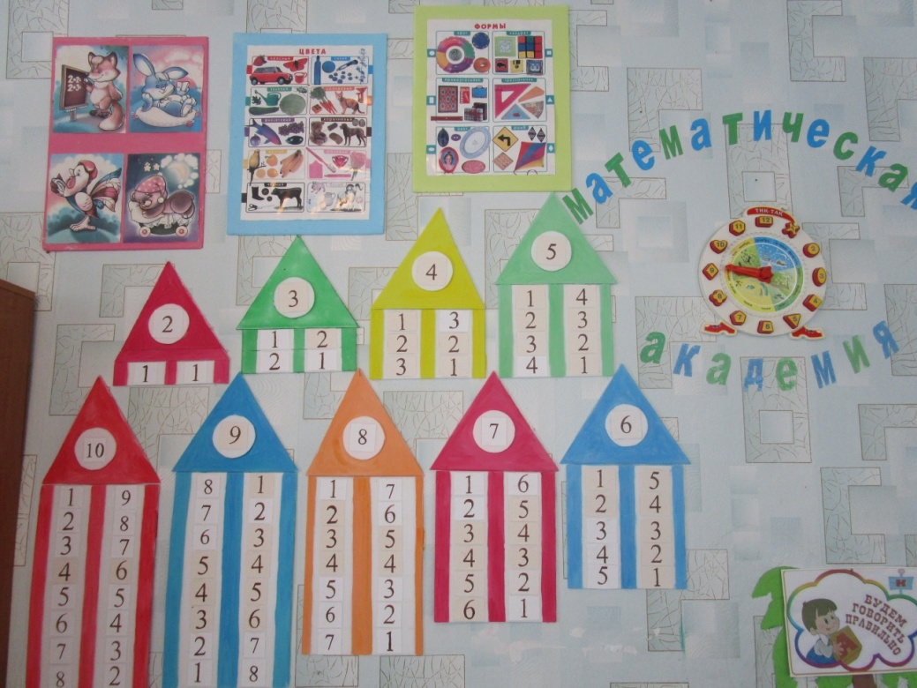
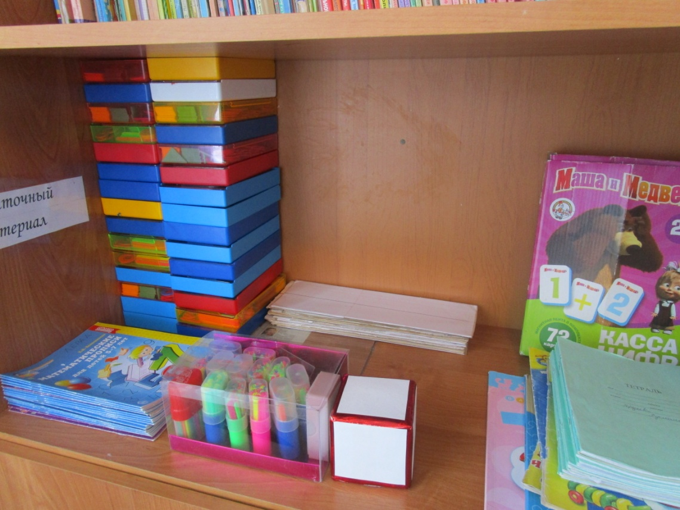
1.4. Модуль «Математическое развитие»
В данном модуле представлены различные материалы для счета, определения соседей числа, состава числа измерения, формы, времени, математические игры, раздаточный материал по количеству воспитанников.

Slide 7
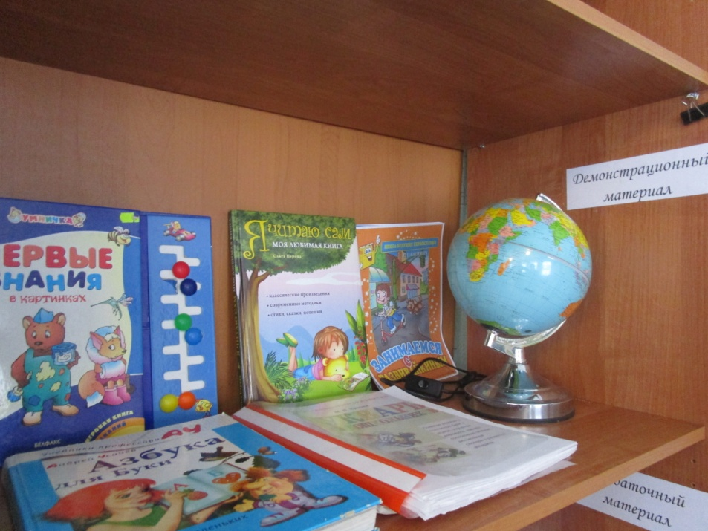
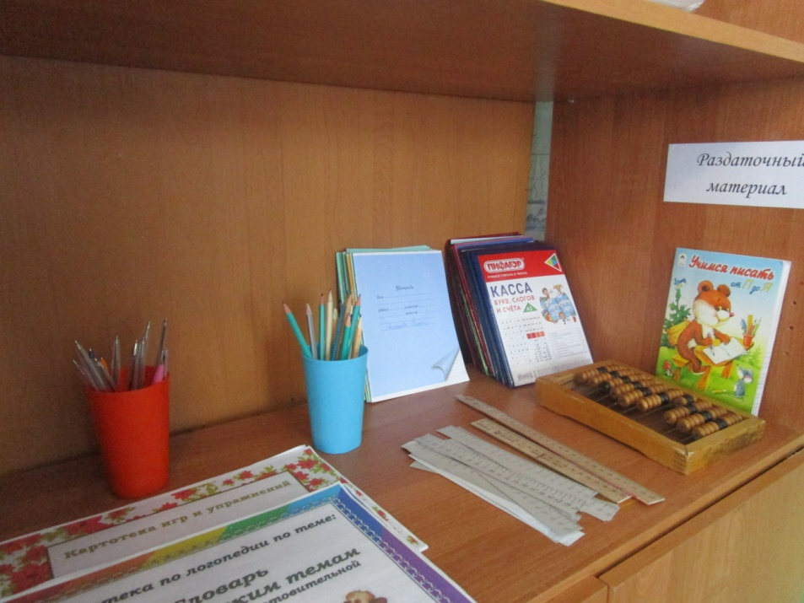
1.5. Модуль «Подготовка к школе»
Модуль хотя и сосредоточен в одном месте и занимает немного пространства, достаточно мобилен. В данном модуле представлены разнообразные материалы для подготовки к школе (алфавит, азбуки, кассы букв и слогов, рабочие тетради и т.д.).
Все материалы находятся в открытом доступе для детей.

Slide 8
1.7. ИКТ для педагога, есть мультимедийное оборудование
1.8. Методическая литература педагога

Slide 9
Вход в группу, нижняя левая точка
АКТИВНЫЙ СЕКТОР представлен модулями:
- «Сюжетно – ролевые игры»;
«Мир звуков и музыки»;
«Театрализованная деятельность»;
«Конструирование».
Верхняя левая точка
Верхняя правая точка
Нижняя правая точка

Slide 10
2.1. «Семья»
Атрибуты к сюжетно – ролевым играм подбираются так, чтобы создать условия для реализации интересов детей в разных видах игр. Подобранный игровой материал позволяет комбинировать различные сюжеты, создавать новые игровые образы. Для ролевых игр отведена четко ограниченная часть помещения с пространством для игры и для упорядоченного хранения реквизита.

Slide 11
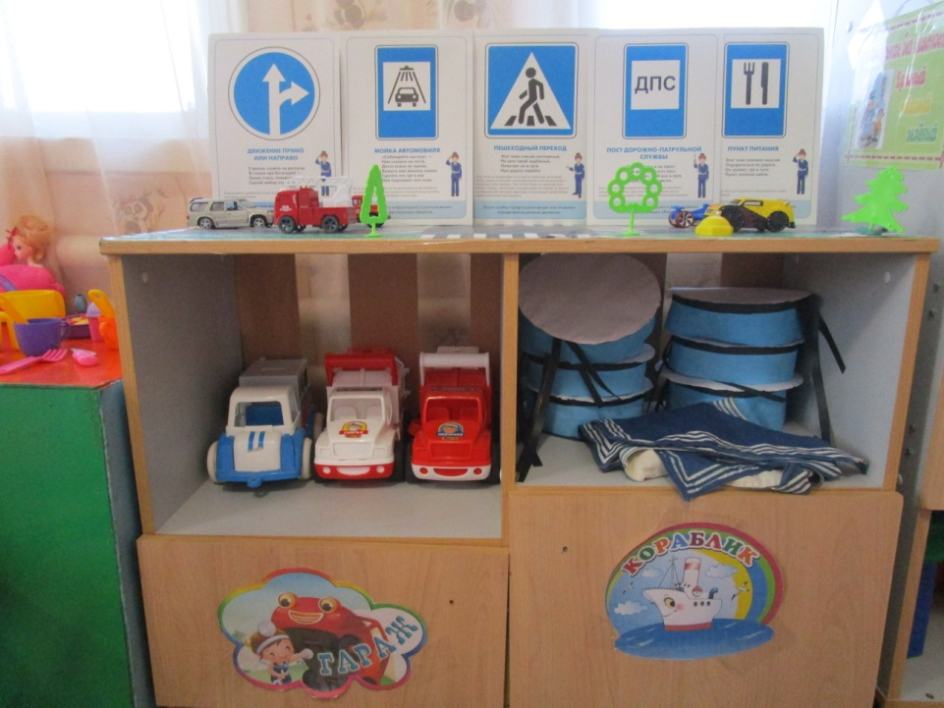
2.3. «Сюжетно – ролевые игры для мальчиков»
2.4. «Поликлиника»
2.2. «Парикмахерская»
2.5. «Магазин»

Slide 12
2.7. «Королевство музыки» Детям доступно много материалов для занятий музыкой, которыми они могут пользоваться в соответствии с возрастом. (инструменты, проигрыватель, реквизит для танцев). Имеются модельные схемы для развития мышления.

Slide 13
2.8. «Конструирование» Доступны крупные кубики, коллекции разнообразных материалов для конструирования (с разными механизмами скрепления, из разных материалов и др.)
Крупные модули, игровые экраны, расположенные в зоне конструирования, позволяют детям реализовать задуманный игровой сюжет.

Slide 14
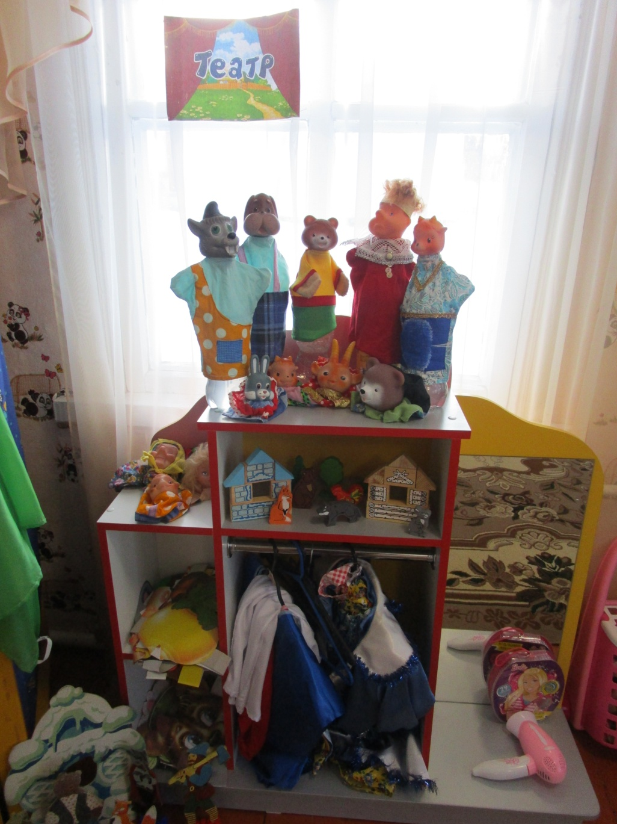
2.9. Театрализованная деятельность
Наличие атрибутов театрализованной деятельности (ширма-занавес, куклы-перчатки, театральные костюмы и др.), в том числе изготовленных вместе с воспитанниками.

Slide 15
Вход в группу, нижняя левая точка
Верхняя левая точка
Верхняя правая точка
СПОКОЙНЫЙ СЕКТОР представлен модулями:
- «Место для отдыха и уединения»;
- «Центр творчества»;
Сектор для уединения не соседствует с активным сектором.

Slide 16
Наличие в секторе отдыха и уединения мягкой среды (подушки, ковры, мягкие игрушки и т.д.)
В секторе уединения предусмотрены книги разного жанра, журналы. Имеются книжки-малышки, сделанные воспитанниками
Воспитанникам доступны материалы для рисования, объемных изображений и иных видов творчества (аппликации, коллажи, оригами, квиллинги др.). Демонстрируемые продукты деятельности связаны с текущей деятельностью группы.

Slide 17
4. Организация среды для диалога с родителями
Взаимодействие с родителями находится в помещении для приема воспитанников

Slide 18
Информационный блок:
- Наличие информации о текущей деятельности группы.
Консультационный блок:
– Предусмотрена возможность осуществления обратной связи ( родительская почта).

Slide 19
Практический блок
Организованное пространство для демонстрации продуктов детской деятельности в ДОО (для трансляции плоскостных и объемных работ)

Slide 20
Участие и достижения воспитанников с родителями. Из этого экрана родители узнают анонс предстоящих мероприятий, значками обозначается желание участвовать в них, а звездочки получают за участие.
Трансляция семейных событий.

